Slide 1
Thesis Pictures

Slide 2
CSR: row_ptr
0
1
2
CSR: col_ind
0
1
CSR: value
1
-2
-3
1
1
-4
-5
1

Slide 3
Parent Class: CSolver
CSolver
CSysMatrix Jacobian
CEulerSolver
CNSSolver
CSysVector rhs & sol
CTurbSolver
CTurbSASolver
CSysSolve System
CTurbSSTSolver
A
B
B是A的子类
A
B
B是A的类成员变量

Slide 6
warp0
warp1
warp2
warp3
warp4
warp5
warp6

Slide 8
A⁻¹
B
C
D
warp0
warp1
warp2
warp3
warp4
warp5
warp6

Slide 10
lane_Id_div_16 = 0
lane_Id_div_16 = 1
线程
共享内存

Slide 11
线程
共享内存

Slide 13
1
2
3
4
5
6
7
8
9

Slide 14
1
2
3
4
5
6
7
8
9

Slide 16
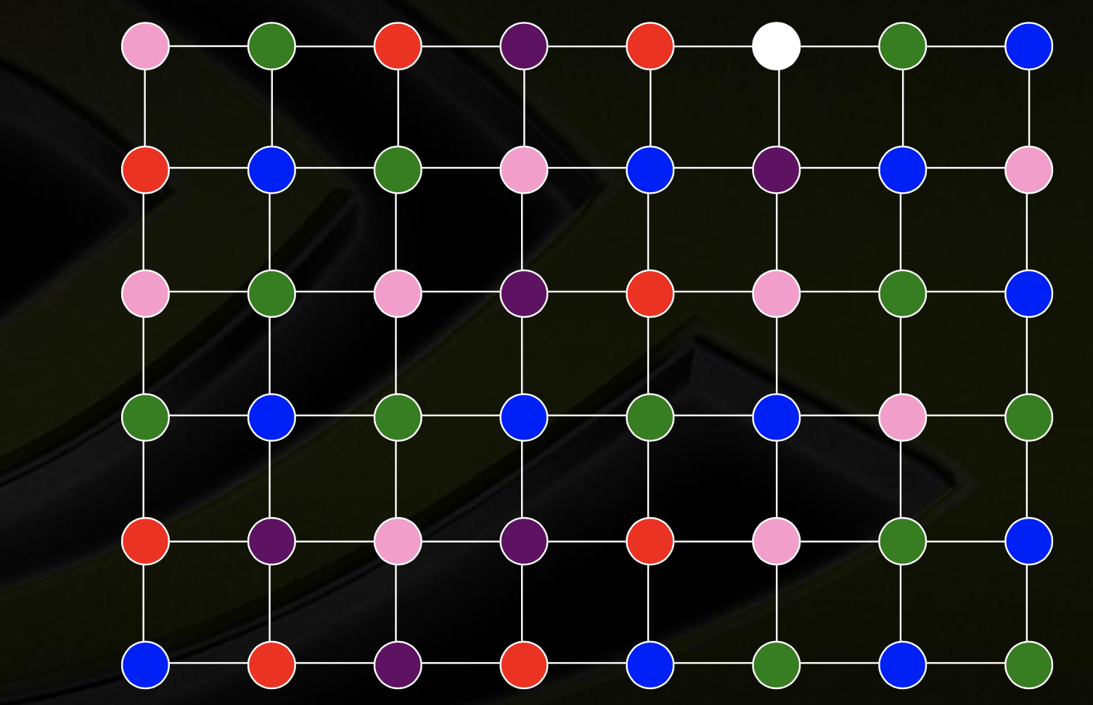

Slide 19
5
8
当地最大值
2
4
6
7
当地最小值
1
3
邻点

Slide 21
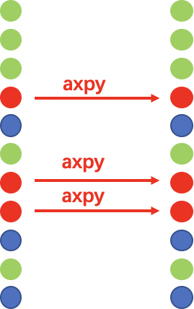
向量校正

Slide 22

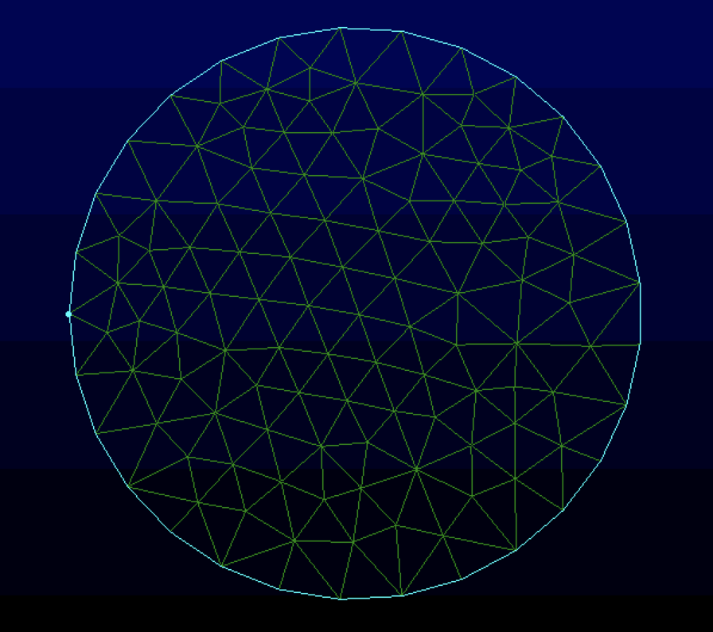

Slide 28
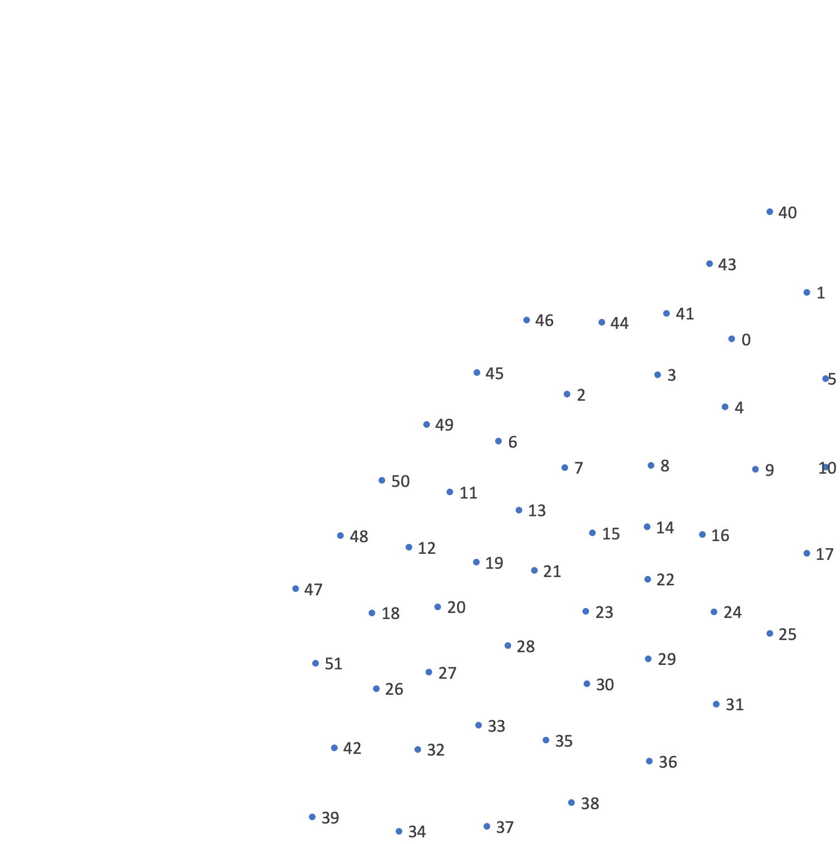
Core 1
40
43
1
46
44
41
0
45
2
3
5
4
49
6
50
7
8
9
10
11
13
48
15
14
16
12
19
17
47
21
22
18
20
23
24
28
25
51
27
29
26
30
31
42
32
33
35
36
39
38
34
37

Slide 29
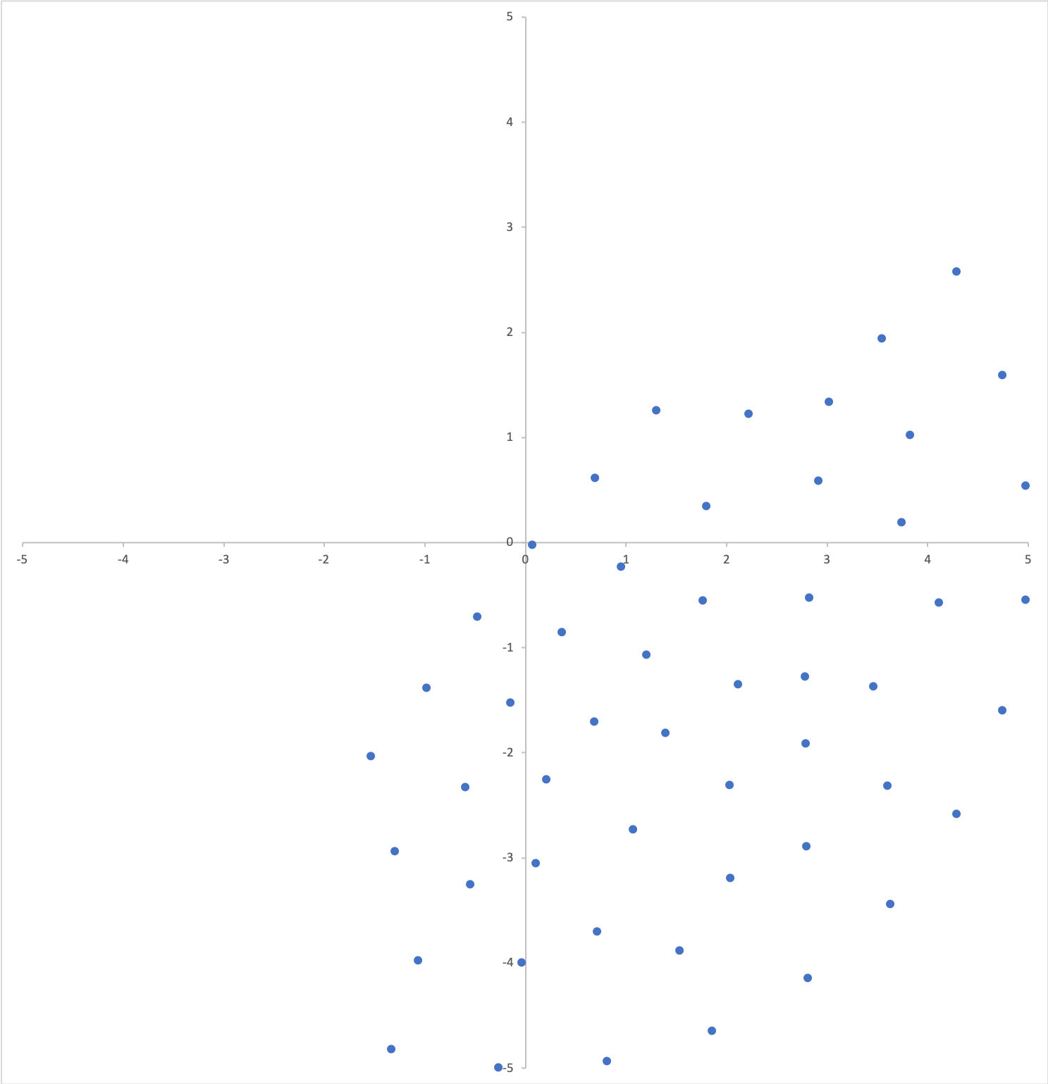
Core 1

Slide 30
Core 1

Slide 32
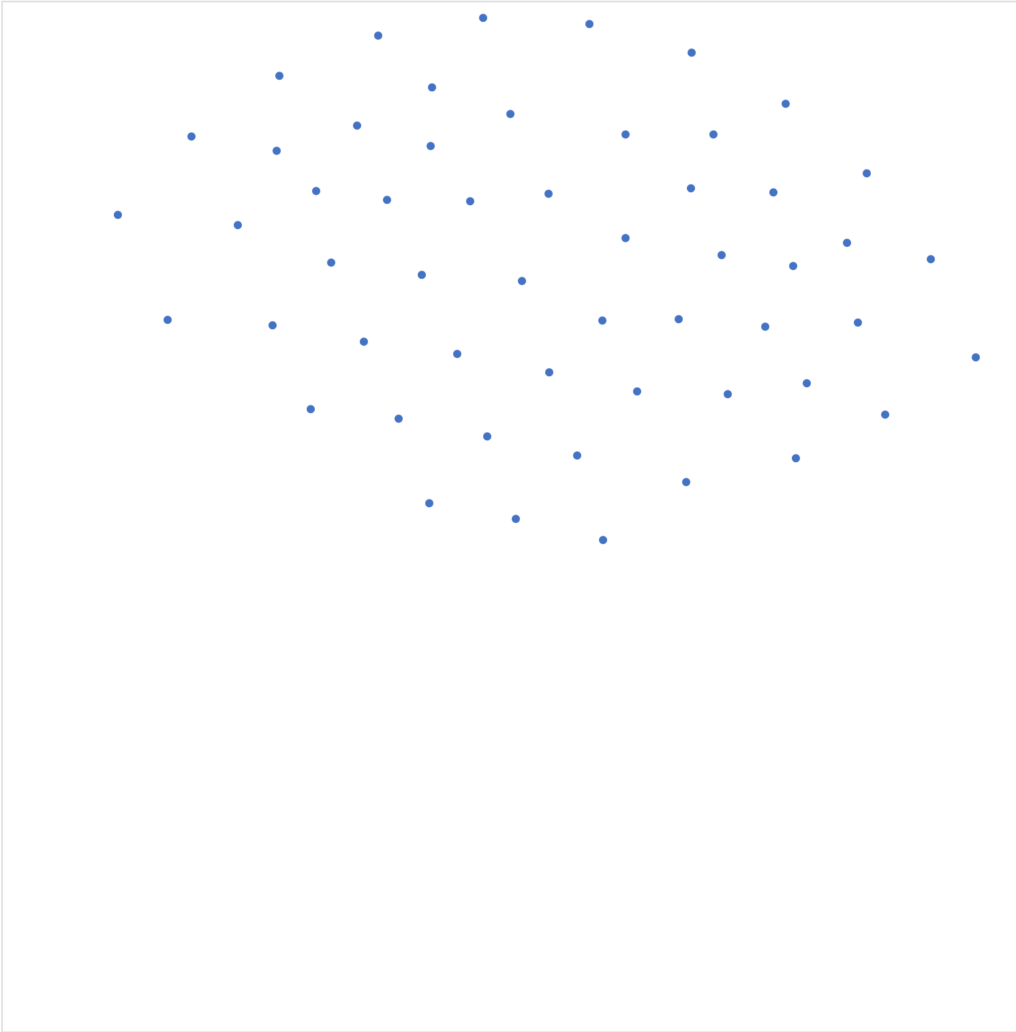
Core 2

Slide 33
Core 2

Slide 34
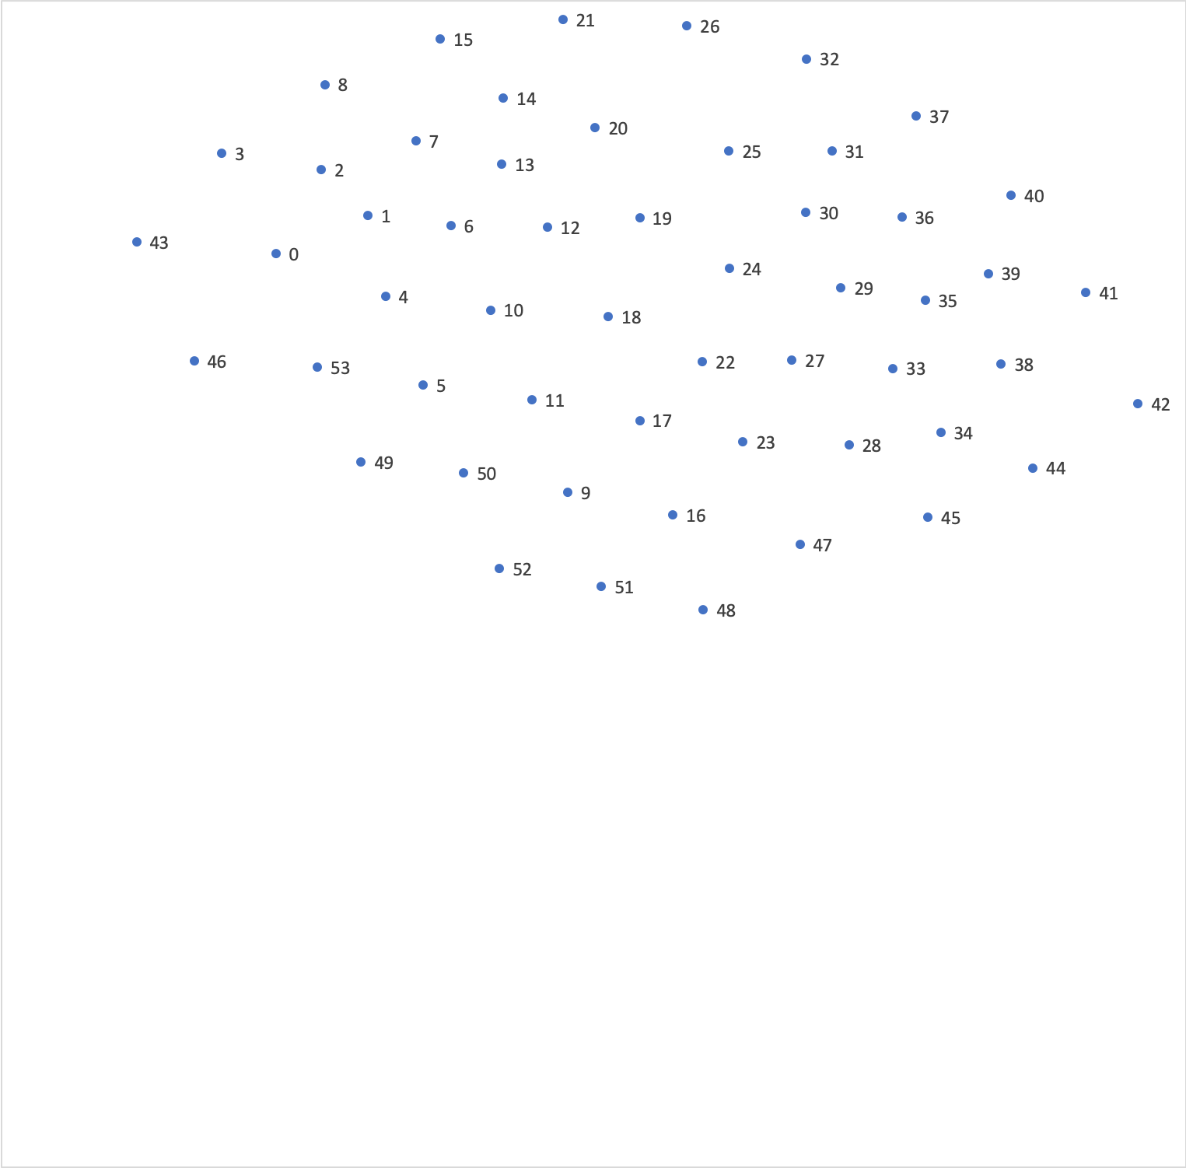
Core 2
15
21
26
8
32
14
20
37
3
7
25
31
2
13
40
43
1
6
12
19
30
36
0
24
4
29
39
41
10
18
35
46
53
22
27
33
38
5
11
42
17
23
28
34
49
50
44
9
16
45
52
47
51
48

Slide 35
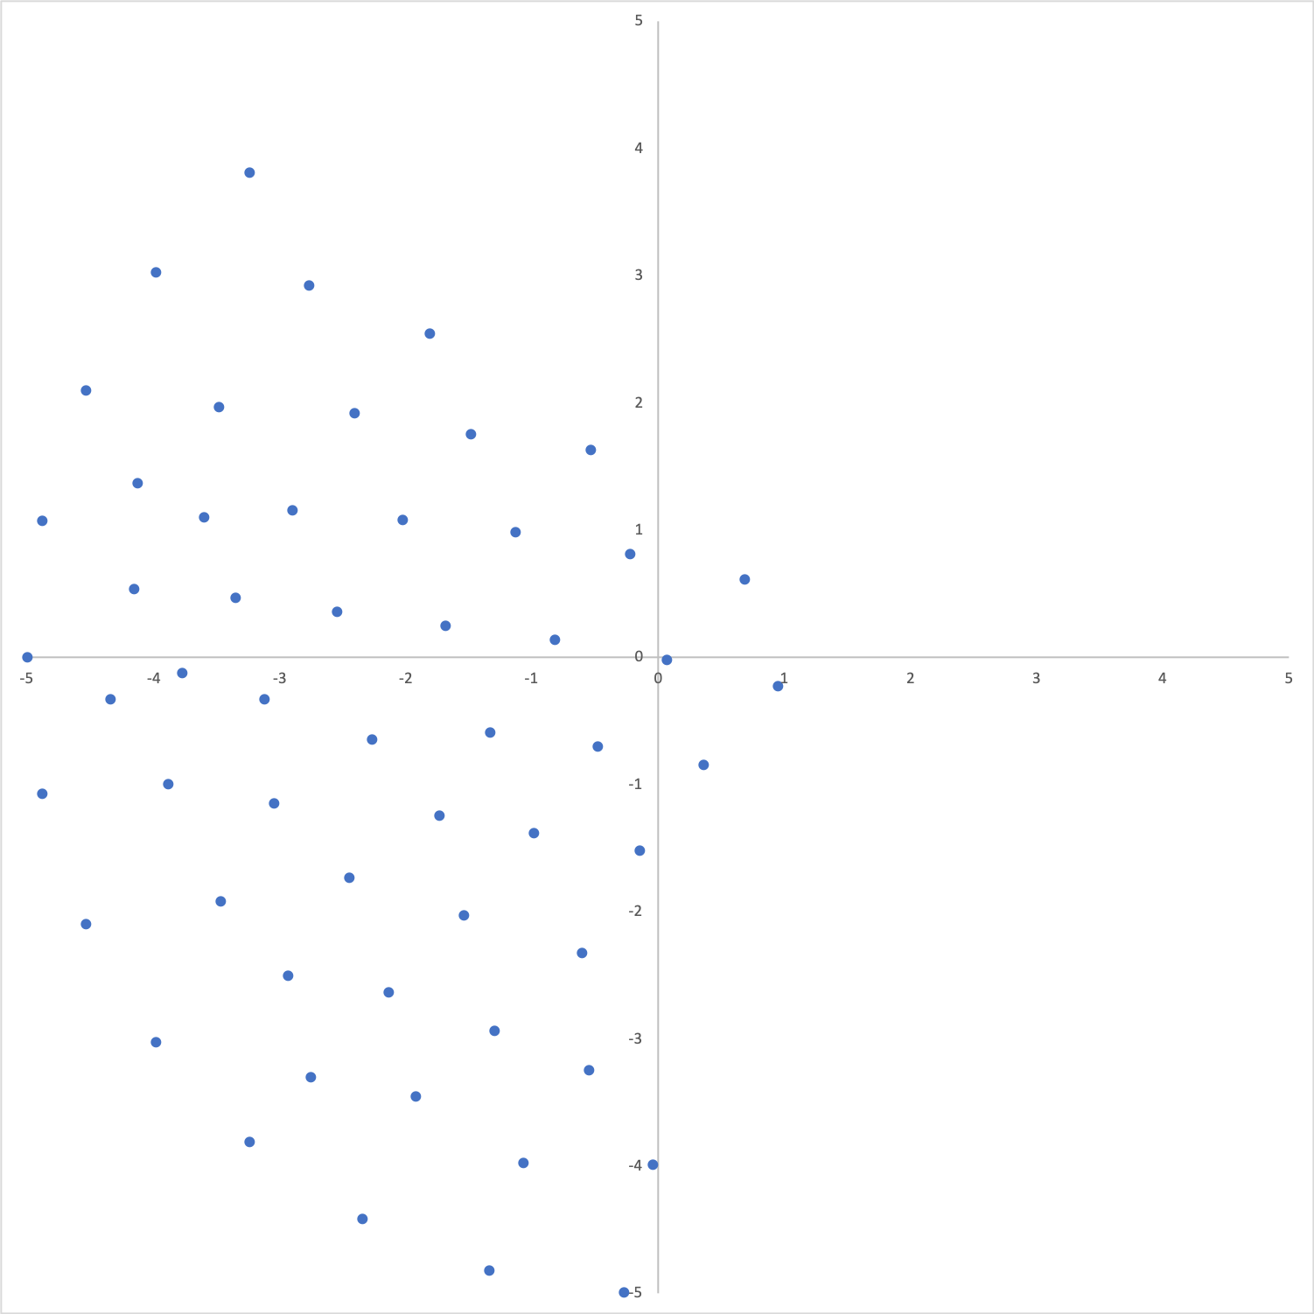

Slide 37
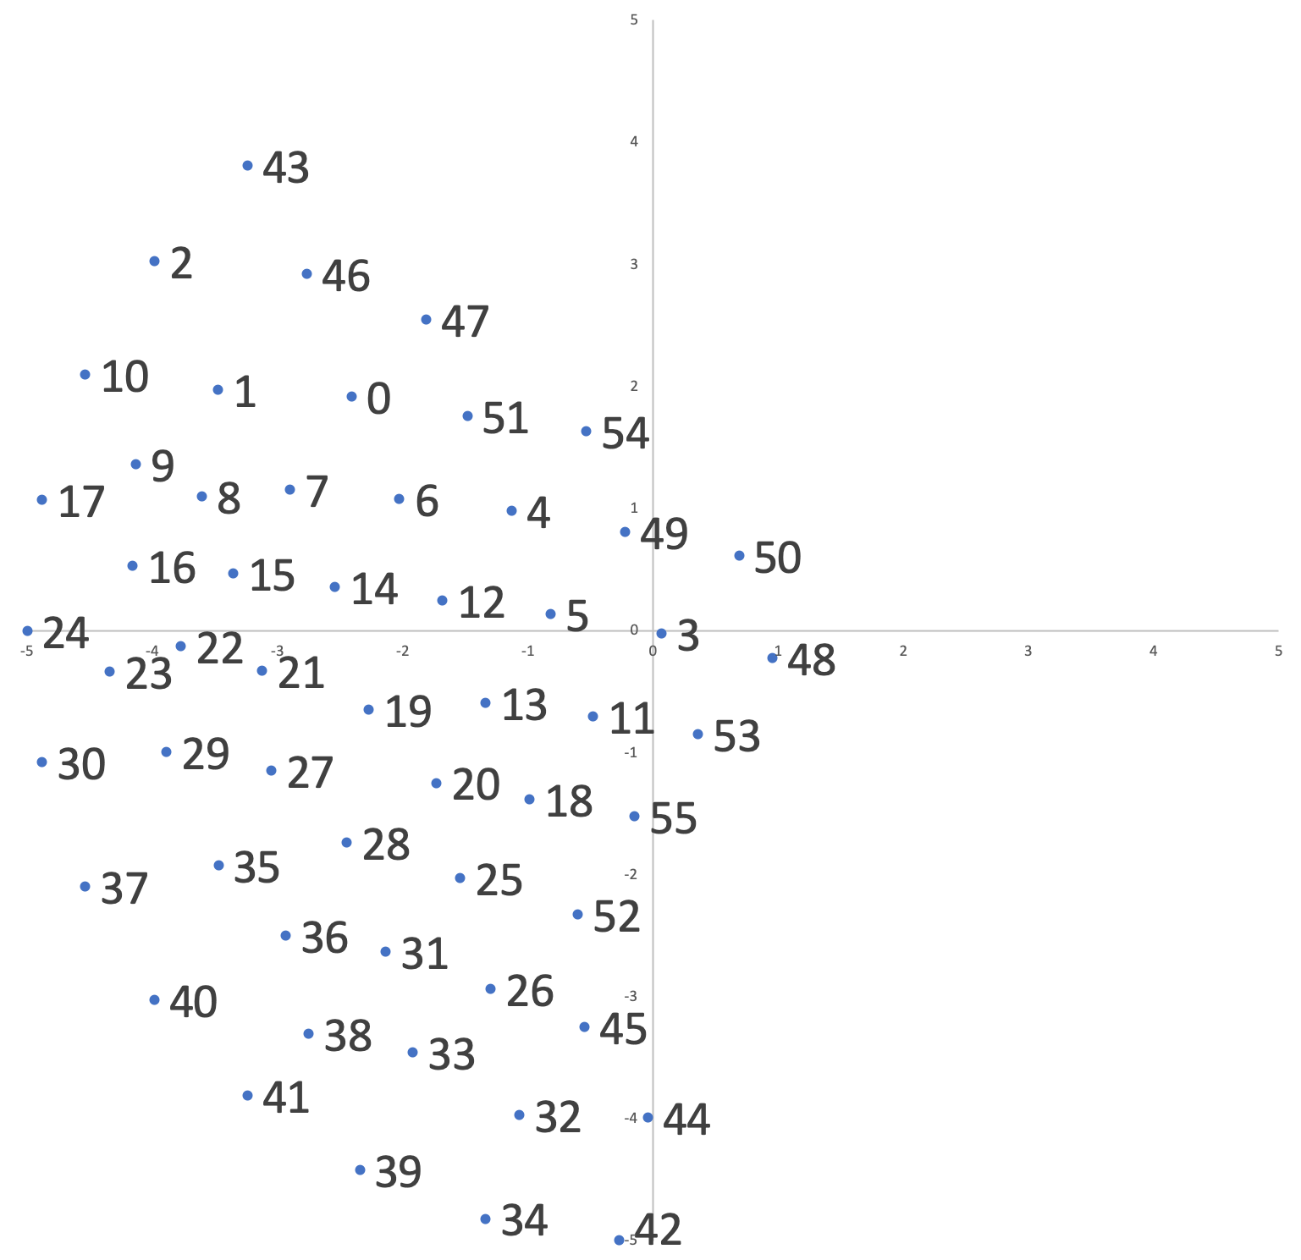
43
2
46
47
10
1
0
51
54
9
8
7
6
17
4
16
49
50
15
14
12
24
22
5
3
23
21
48
19
13
11
30
29
27
53
20
18
55
28
37
35
25
36
52
31
26
40
45
38
33
41
32
44
39
34
42

Slide 38
43
2
46
47
40
10
1
0
51
54
43
1
9
8
7
6
46
44
41
17
4
0
49
50
16
15
14
45
2
3
5
12
5
4
24
3
22
49
48
23
21
6
8
19
13
11
7
9
10
50
53
30
29
27
11
13
20
18
14
16
48
55
15
28
12
19
17
35
25
21
22
37
47
20
52
36
18
23
24
25
31
26
28
29
40
51
27
45
30
38
33
26
31
41
32
33
35
42
44
32
36
39
38
34
39
42
37
34

Slide 39
15
21
26
8
32
14
20
37
3
7
25
31
43
2
13
1
19
30
36
40
43
6
12
2
0
46
24
4
29
39
47
41
10
18
35
40
10
46
1
53
22
0
27
33
38
5
43
51
11
54
42
17
1
9
34
28
41
23
44
49
46
17
8
7
6
50
4
44
9
0
49
16
50
45
45
16
15
14
47
3
5
12
52
2
4
24
5
51
3
22
49
48
48
23
21
6
8
19
13
11
7
9
10
50
53
30
29
27
11
13
20
18
14
16
48
55
15
28
12
19
17
35
25
21
22
37
47
20
52
36
18
23
24
25
31
26
28
29
40
51
27
45
30
38
33
26
31
41
32
33
35
42
44
32
36
39
38
34
39
42
37
34

Slide 40
15
21
26
8
32
14
20
37
43
3
7
25
31
2
13
40
2
43
1
6
12
19
30
36
46
0
24
47
4
29
39
41
40
10
18
35
40
10
1
0
46
53
22
27
33
38
43
51
54
5
11
43
42
17
1
9
34
41
28
41
23
44
46
44
17
8
7
6
49
50
46
4
44
49
9
0
16
45
50
45
45
16
15
47
3
5
14
12
5
52
2
4
24
51
49
22
3
49
48
23
21
48
6
8
19
13
50
7
9
10
11
50
30
29
27
53
11
13
20
48
14
16
18
55
48
12
15
28
19
21
22
17
35
47
37
25
47
20
36
52
18
23
24
25
31
51
28
29
40
26
51
27
38
45
26
30
33
31
41
42
33
35
32
44
42
32
36
39
38
39
34
42
39
34
37

Slide 41
40
43
46
44
41
45
49
50
48
47
51
42
39

Slide 42
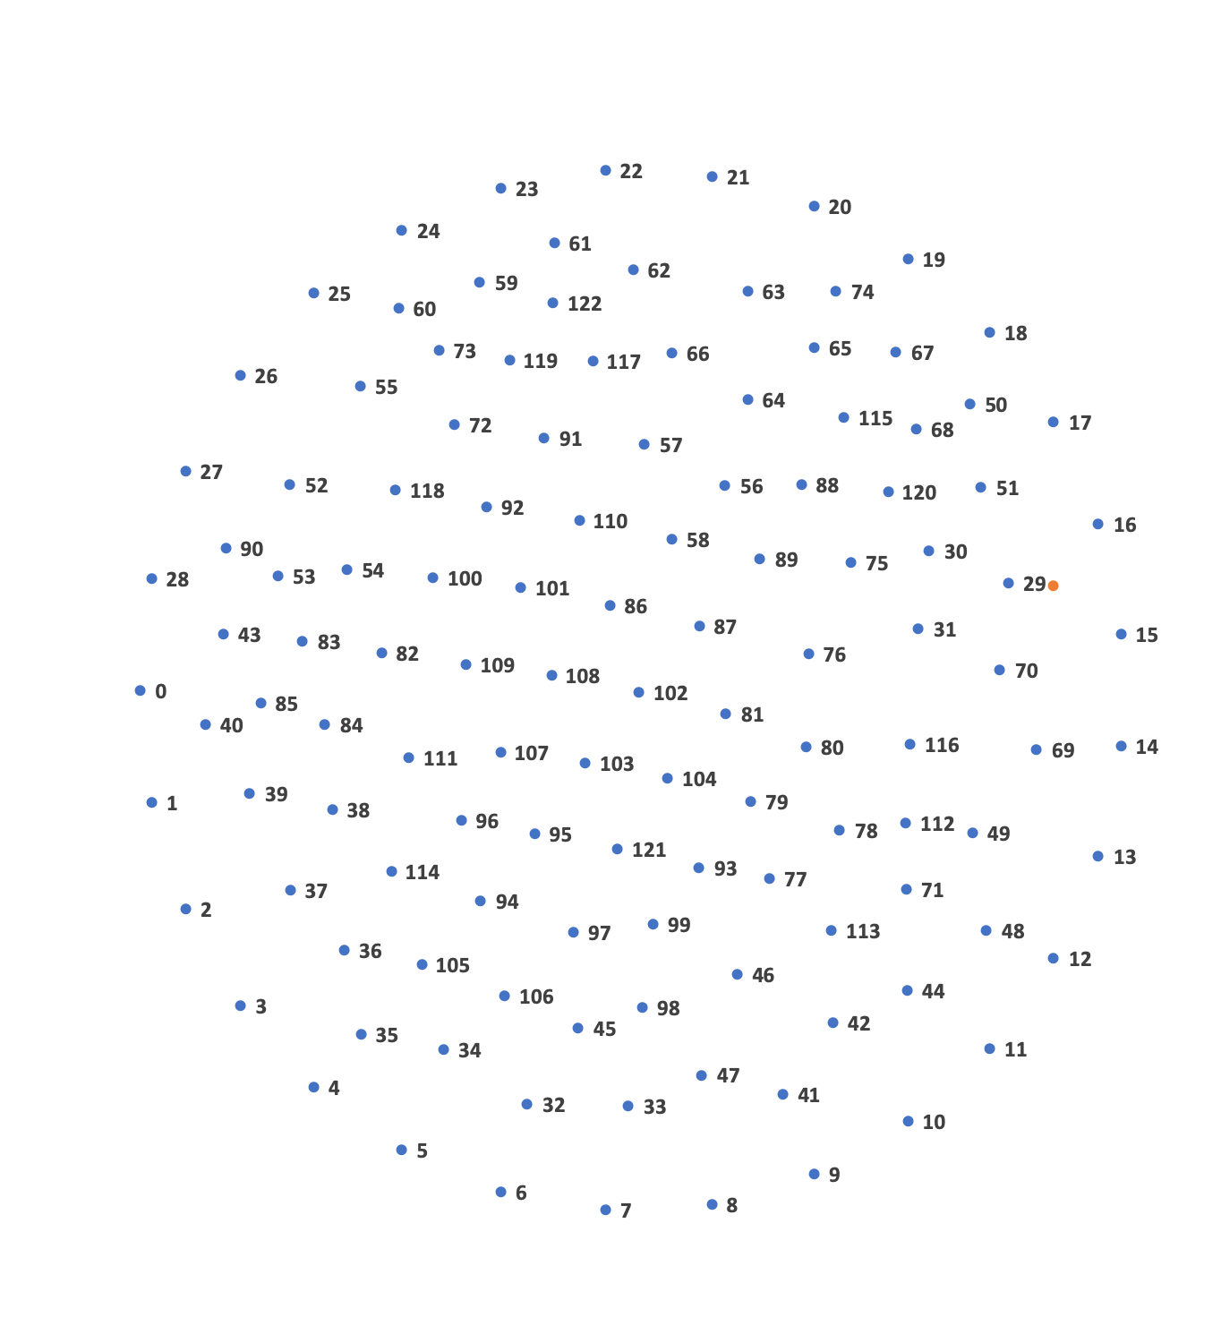
23
22
21
24
20
61
62
19
25
59
63
74
50
122
18
26
73
119
117
66
65
67
55
64
72
115
50
17
91
57
68
27
52
118
56
88
120
92
110
51
16
90
58
89
75
30
28
53
54
100
101
29
43
36
37
31
33
82
109
76
70
15
0
85
108
102
40
84
81
116
111
107
103
80
59
14
1
39
38
104
79
96
95
78
112
49
114
121
93
13
37
94
77
71
2
97
99
113
36
48
12
105
106
46
44
3
45
98
42
35
34
11
4
32
33
47
41
10
5
9
6
7
8

Slide 43
15
21
26
8
32
14
20
37
3
7
25
31
43
2
13
1
19
30
36
40
43
6
12
2
0
46
24
4
29
39
47
40
41
10
18
35
40
10
46
1
53
22
0
27
33
43
38
5
43
51
11
54
1
17
42
9
41
34
46
44
41
28
23
44
49
46
17
8
7
6
50
4
0
9
44
49
45
16
50
45
3
16
15
2
45
5
14
12
52
47
4
24
5
49
51
3
22
49
6
48
23
21
48
8
19
13
50
7
9
10
11
50
11
30
29
27
53
13
20
48
14
16
18
48
12
15
28
55
19
17
35
47
21
22
25
37
47
18
20
36
52
23
24
25
31
51
28
29
26
40
51
27
26
30
38
33
45
31
41
42
32
33
35
32
42
44
36
39
38
39
34
39
34
37
42

Slide 44
15
21
26
8
32
43
14
20
37
3
7
25
31
2
13
40
2
46
43
1
6
12
19
30
36
40
47
0
24
4
29
39
41
10
1
10
18
35
43
0
51
46
53
22
27
1
54
5
11
33
38
42
46
44
41
9
8
7
6
17
34
0
17
4
49
23
28
45
3
49
50
50
44
2
5
16
15
14
9
16
45
4
12
5
47
49
6
24
22
3
52
51
8
23
21
48
48
50
7
9
10
19
13
11
11
13
30
29
27
53
48
15
14
16
20
18
12
19
17
28
55
21
22
35
47
20
37
25
18
23
24
25
36
52
28
29
31
51
27
40
26
26
30
38
45
31
33
42
32
33
35
41
32
44
36
39
39
38
34
34
37
42

Slide 45
43
进程 1
2
46
进程 2
47
40
进程 0
10
1
0
51
54
43
9
1
17
8
7
6
4
46
44
41
49
50
0
16
15
14
45
3
5
15
21
26
12
5
2
4
32
24
22
3
49
8
23
21
48
6
14
20
37
19
13
11
7
8
9
10
3
7
25
31
29
53
50
2
13
30
27
20
11
13
1
19
30
36
40
18
55
48
14
16
43
0
6
12
28
12
15
24
39
35
25
19
21
22
17
4
10
18
29
35
41
37
52
47
36
31
18
20
23
24
46
53
22
27
33
38
26
28
25
5
11
42
40
45
51
27
29
17
23
28
34
38
33
26
30
49
50
44
41
31
9
16
32
44
42
32
33
35
47
45
39
36
52
51
34
38
48
42
39
34
37

Slide 46
43
进程 1
2
46
进程 2
47
进程 0
10
1
0
40
51
54
9
8
7
6
43
1
17
4
41
49
50
46
44
21
16
15
14
0
15
26
12
5
45
3
32
24
22
3
2
5
8
14
23
21
48
4
7
20
37
19
13
11
49
6
3
2
13
25
31
29
53
7
8
40
30
27
20
50
9
10
43
1
6
12
19
30
36
18
55
11
13
0
24
28
48
15
14
16
4
29
39
41
37
35
25
12
19
17
10
18
35
36
52
21
22
46
53
22
27
33
31
47
20
5
11
38
42
40
26
18
23
24
25
17
23
28
34
38
33
45
51
28
29
49
50
44
26
27
30
9
41
32
44
31
16
47
45
33
52
39
42
32
35
51
34
36
48
42
38
39
34
37

Slide 47
进程 0
GPU 0
进程 1
GPU 1
进程 2
GPU 2

Slide 49
矩阵结构
MPI通信边界
进程 0
GPU 0
稀疏矩阵系数
初值、右端项

Slide 50
num_neighbors：
2
与进程1通信
neighbors：
1
2
与进程2通信
send_sizes：
6
7
send_maps：
41
34
38
28
16
23
41
34
38
28
16
23
23
recv_sizes：
5
7
recv_maps：
42
44
45
47
48
43
46
49
50
51
52
53

Slide 51
进程 0
GPU 0
进程 1
进程 2

Slide 52
进程 0
GPU 0
进程 1
进程 2

Slide 55
细
粗

Slide 56
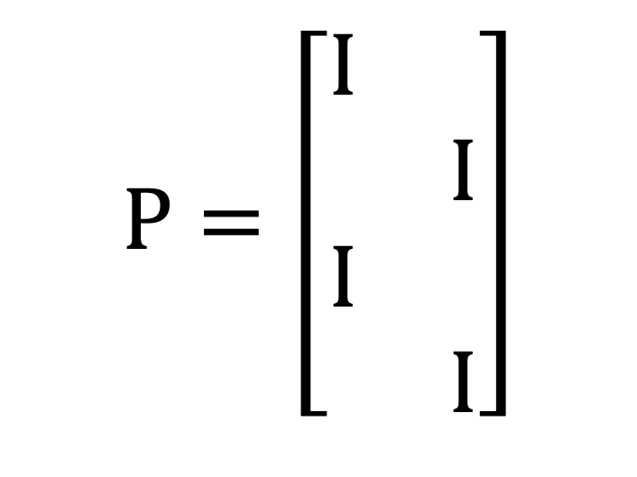
$$P=\left[\begin{matrix}I & \\ & I \\ I & \\ & I\end{matrix}\right]$$
0
1
3
2

Slide 57
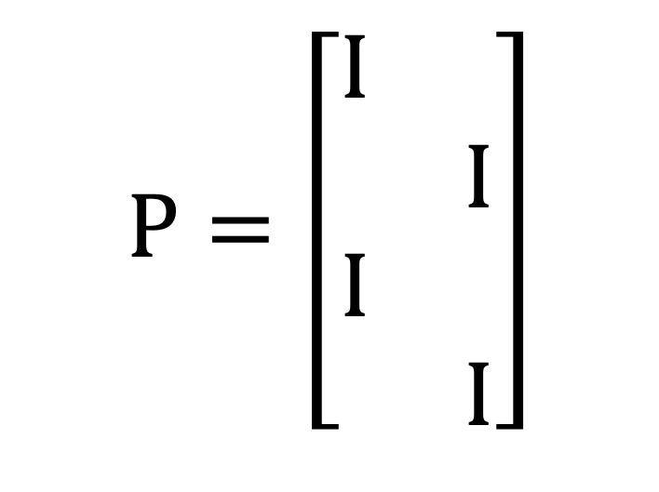
$$P=\left[\begin{matrix}I & \\ & I \\ I & \\ & I\end{matrix}\right]$$
0
1
3
2

